Slide 1
Raba preprostih naprav
Uporabi gonilo

Slide 2
Pozdravljen/-a! Danes bova govorila/-i o vrstah gonil. Njihovo delovanje pa bova spoznavala/-i v naslednjih nekaj urah pri NIT. Predlagam, da se kar lotiva dela.
Kaj je gonilo?
Gonilo je vmesni člen med pogonskim delom stroja ali naprave in njegovim delovnim delom.
Omogoča prenos gibanja in moči ter smeri vrtenja.
Sestavljeno je iz gonilnega ali pogonskega dela in gnanega dela.

Slide 3
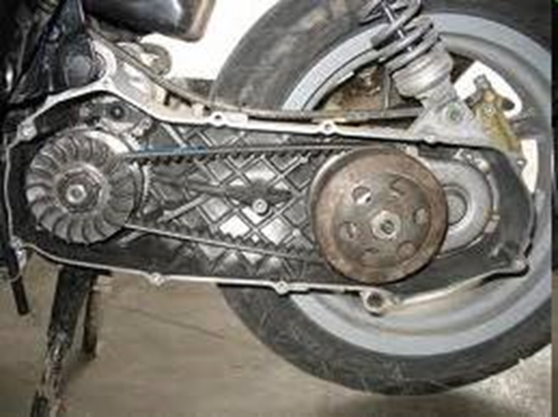
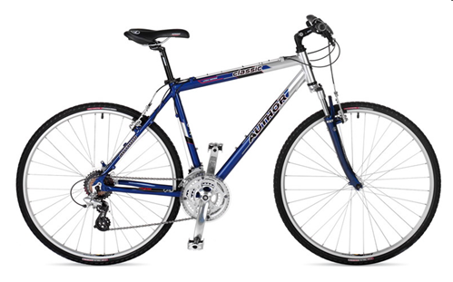
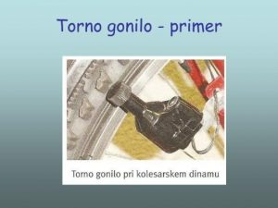
Poznamo več vrst gonil, in sicer: 1. zobniško gonilo 2. verižno gonilo 3. jermensko gonilo 4. torno gonilo Ugani, katero je katero?

Slide 4
Tvoja naloga za to uro:
1. Natančno preberi učno snov v učbeniku na str. 106, 107.
2. V zvezek prepiši naslov in vsebino 2. in 3. diapozitiva. (rumeno obarvano)
„To je to!“

